Slide 1
АВГУСТОВСКАЯ ПЕДАГОГИЧЕСКАЯ КОНФЕРЕНЦИЯ
РАБОТНИКОВ ОБРАЗОВАНИЯ
ИВАНОВСКОЙ ОБЛАСТИ
Начальник Департамента образования Ивановской области
Ольга Генриховна Антонова

Slide 2
РЕГИОНАЛЬНАЯ СИСТЕМА ОБРАЗОВАНИЯ
Обучающиеся образовательных организаций
в 2023/2024 учебном году
104 тыс.
20 тыс.
23 тыс.
школьников
студентов колледжей
студентов
вузов

Slide 3
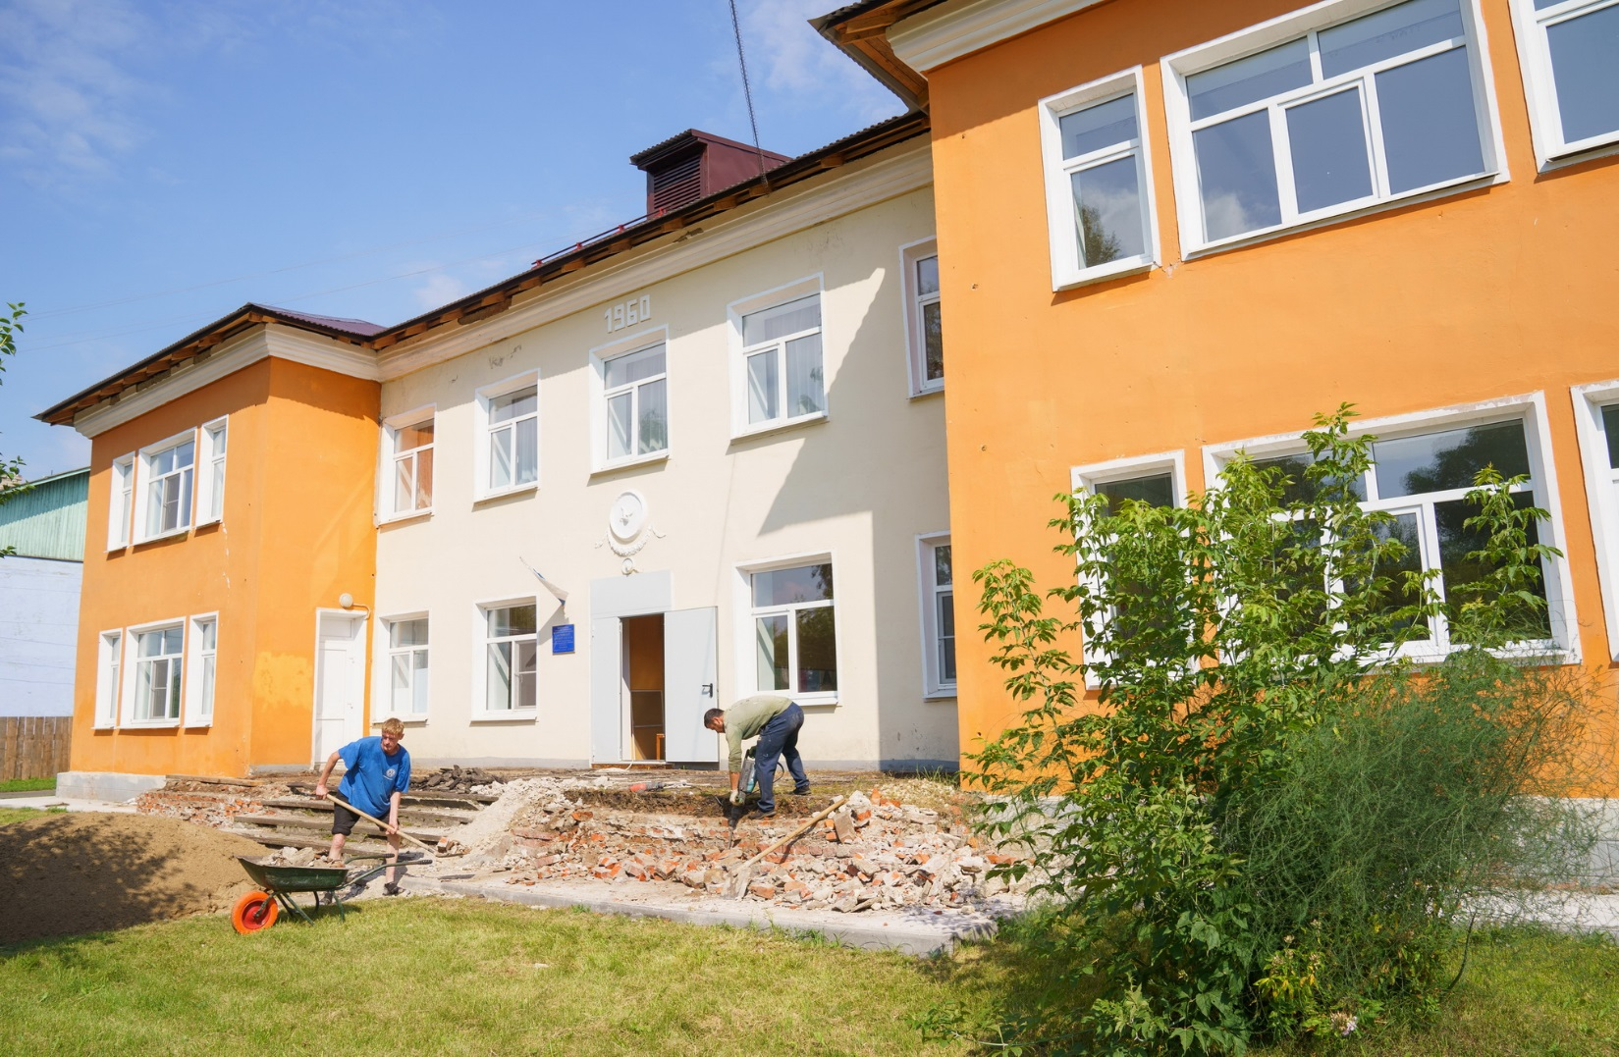
РЕГИОНАЛЬНАЯ СИСТЕМА ОБРАЗОВАНИЯ
Капитальный ремонт зданий детских садов
42 тыс.
дошкольников
80
детских садов отремонтировано в 2023 году

Slide 4
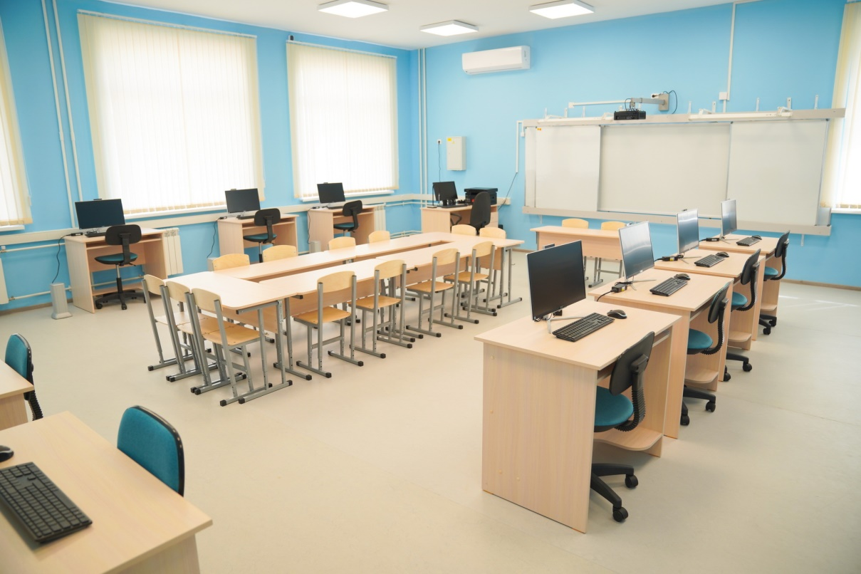
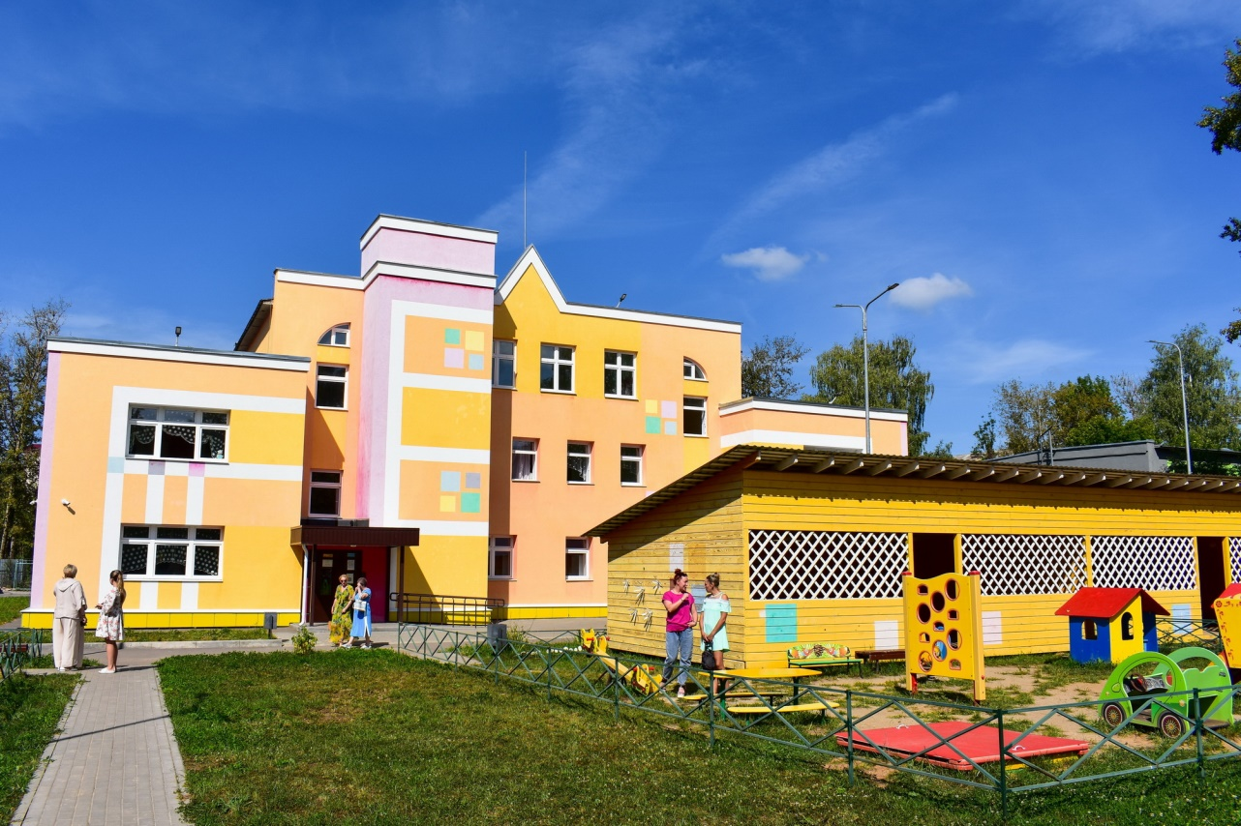
РЕГИОНАЛЬНАЯ СИСТЕМА ОБРАЗОВАНИЯ
Подготовка к новому учебному году
свыше
756
900
образовательных организаций
объектов образования

Slide 5
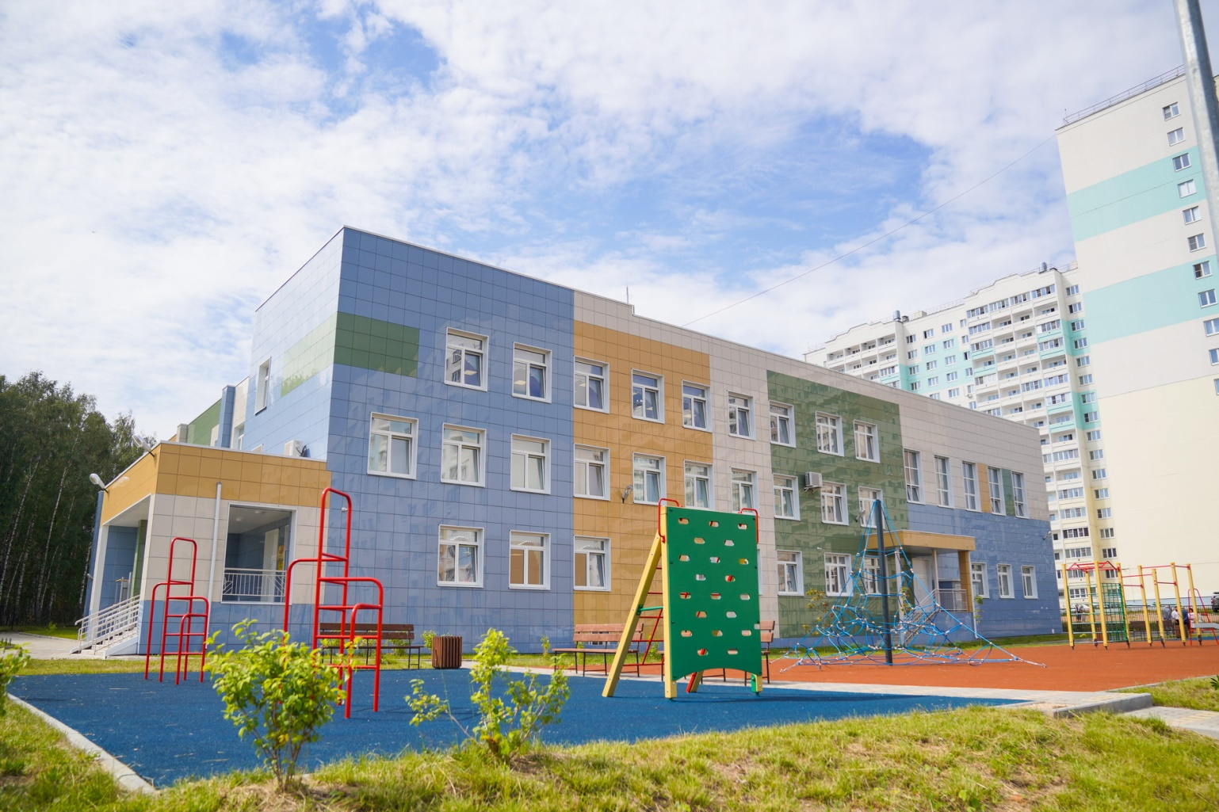
РЕГИОНАЛЬНАЯ СИСТЕМА ОБРАЗОВАНИЯ

Slide 6
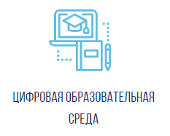
ЕДИНОЕ ОБРАЗОВАТЕЛЬНОЕ ПРОСТРАНСТВО

Slide 7
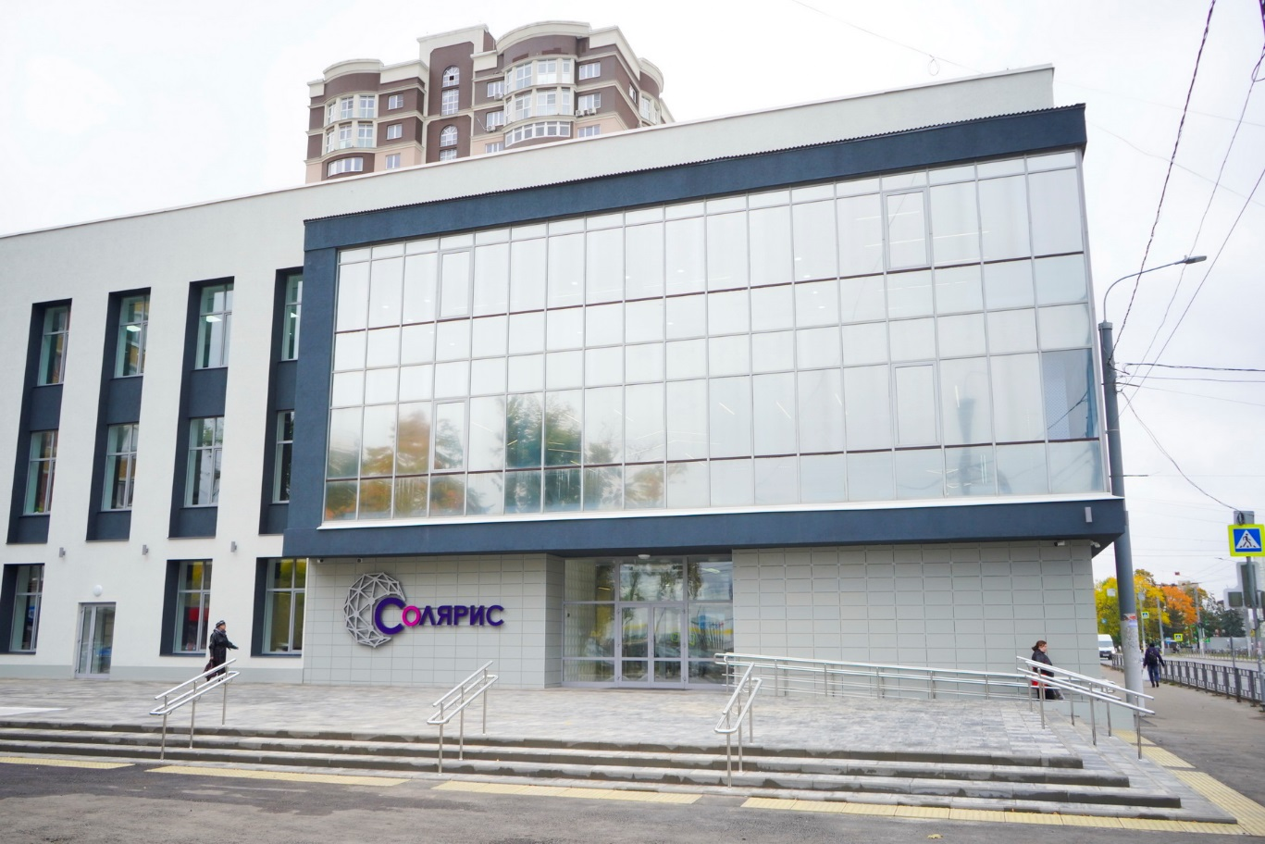
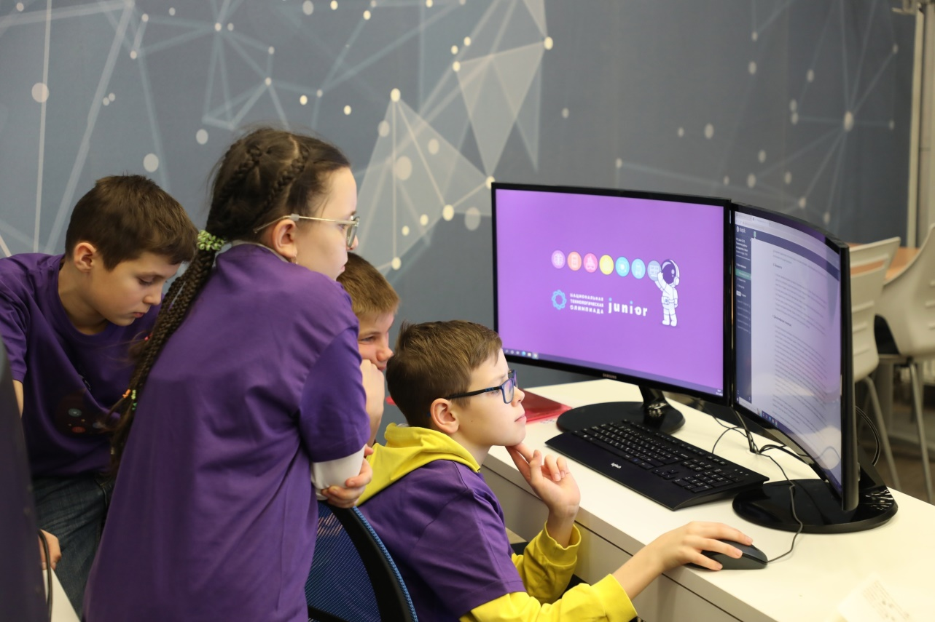
РЕГИОНАЛЬНАЯ СИСТЕМА ОБРАЗОВАНИЯ
Центр выявления и поддержки одаренных детей
«СОЛЯРИС»
Центр посетили
5 тысяч детей

Slide 8
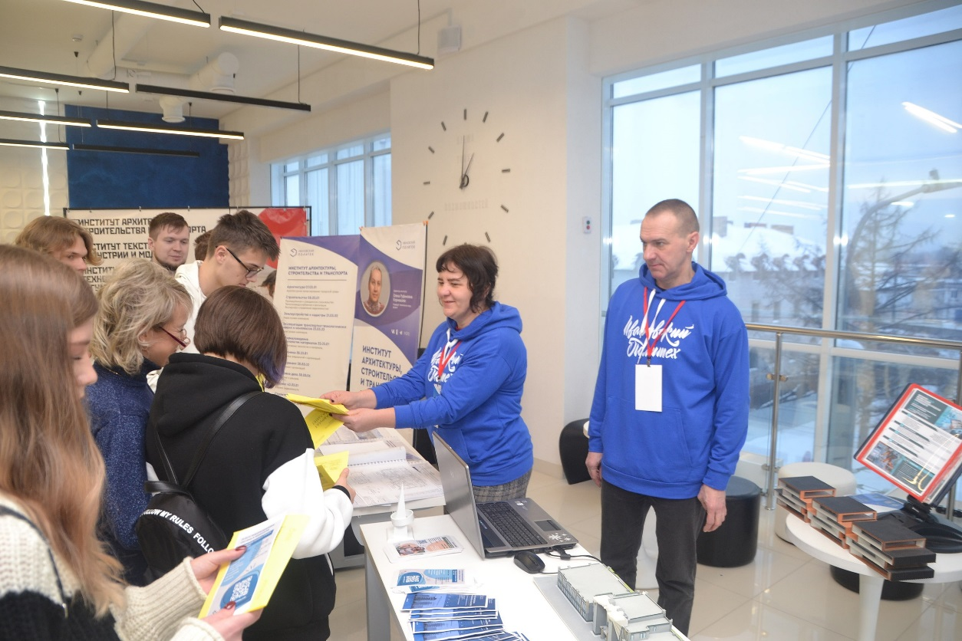
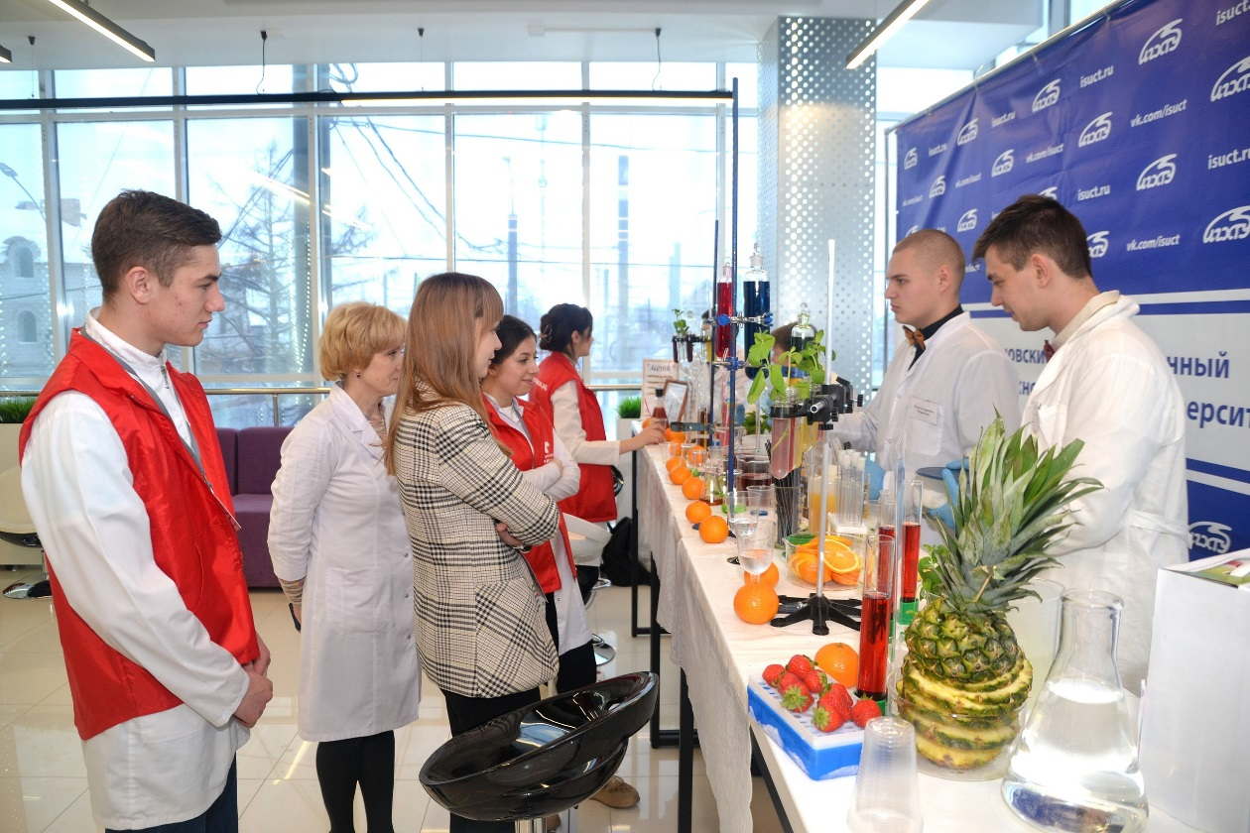
РЕГИОНАЛЬНАЯ СИСТЕМА ОБРАЗОВАНИЯ
Выставка образования «Учись в Иванове»

Slide 9
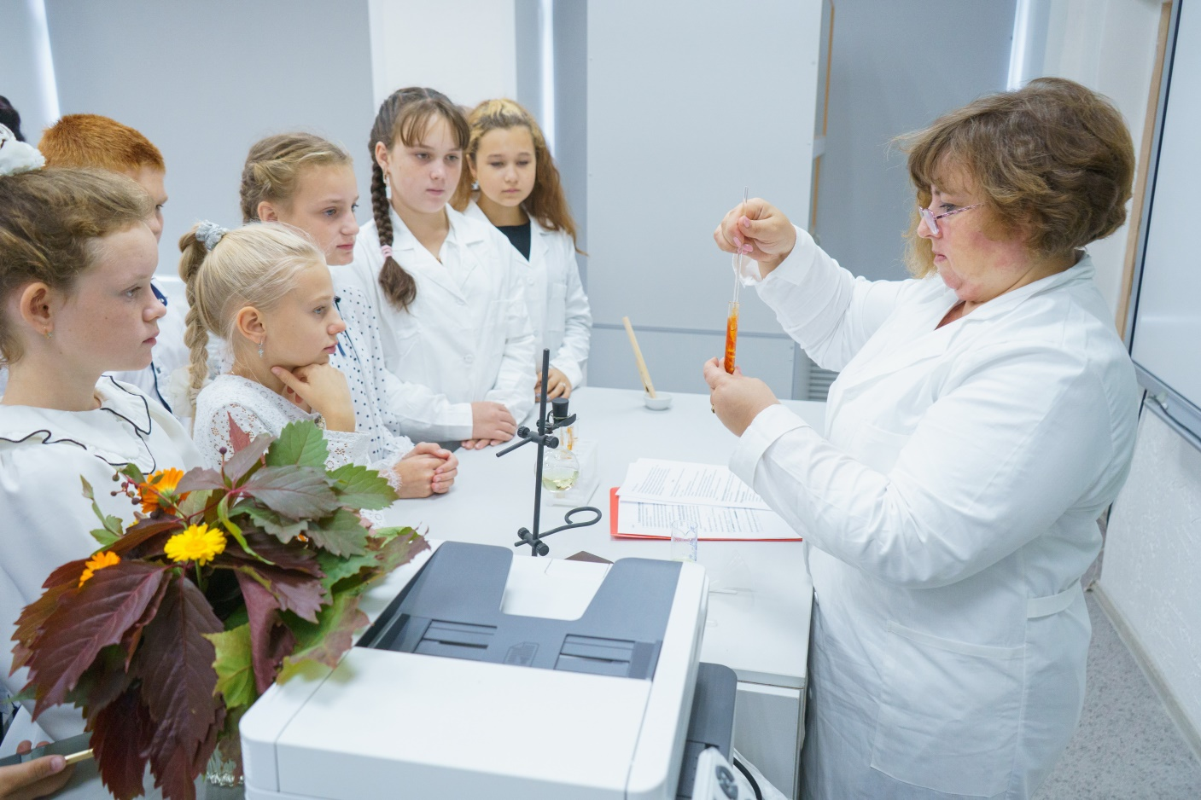
РЕГИОНАЛЬНАЯ СИСТЕМА ОБРАЗОВАНИЯ
Химия
Физика
Информатика и ИКТ

Slide 10
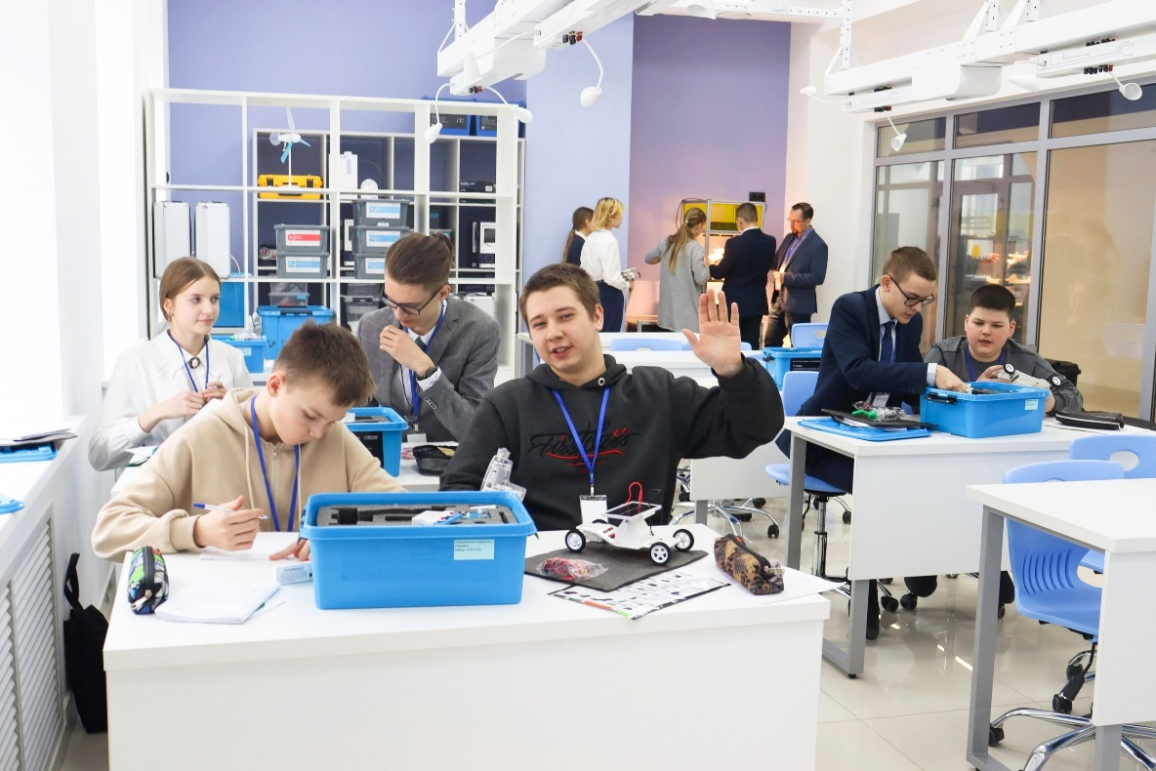
РЕГИОНАЛЬНАЯ СИСТЕМА ОБРАЗОВАНИЯ
Инженерные классы
в 11 школах
Иваново, Шуя, Родники, Кинешма, Вичуга, Фурманов и Кинешемский район

Slide 11
РЕГИОНАЛЬНАЯ СИСТЕМА ОБРАЗОВАНИЯ
Психолого-педагогические классы и профильные группы
2022 год – в 10 школах
2023 год – в 24 школах
Спортивные классы
Планируются к открытию в 2024/2025 учебном году
Медицинские классы

Slide 12
РЕГИОНАЛЬНАЯ СИСТЕМА ОБРАЗОВАНИЯ
Единая модель профориентационной деятельности
ПРОФМИНИМУМ

Slide 13
РЕГИОНАЛЬНАЯ СИСТЕМА ОБРАЗОВАНИЯ
ПРОФОРИЕНТАЦИЯ: УРОВНИ ПРОФМИНИМУМА
Базовый
Основной
Продвинутый
40
60
80
академических часов
академических часов
академических часов
Урочная деятельность
Урочная деятельность
Урочная деятельность
Курс занятий «Россия – мои горизонты»
Курс занятий «Россия – мои горизонты»
Курс занятий «Россия – мои горизонты»
Взаимодействие с родителями
Взаимодействие с родителями
Взаимодействие с родителями
Практико-ориентированный модуль
Практико-ориентированный модуль
Дополнительное образование
Дополнительное образование
Профессиональное обучение

Slide 14
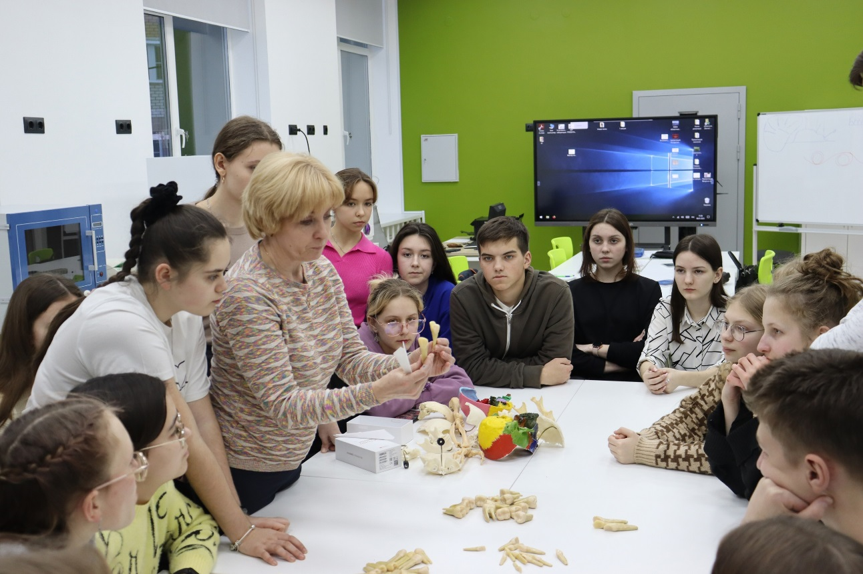
РЕГИОНАЛЬНАЯ СИСТЕМА ОБРАЗОВАНИЯ
Центр выявления и поддержки одаренных детей
«СОЛЯРИС»
В 2022 – 2023 учебном году проведено 20 интенсивных профильных смен (свыше 600 человек)

Slide 15
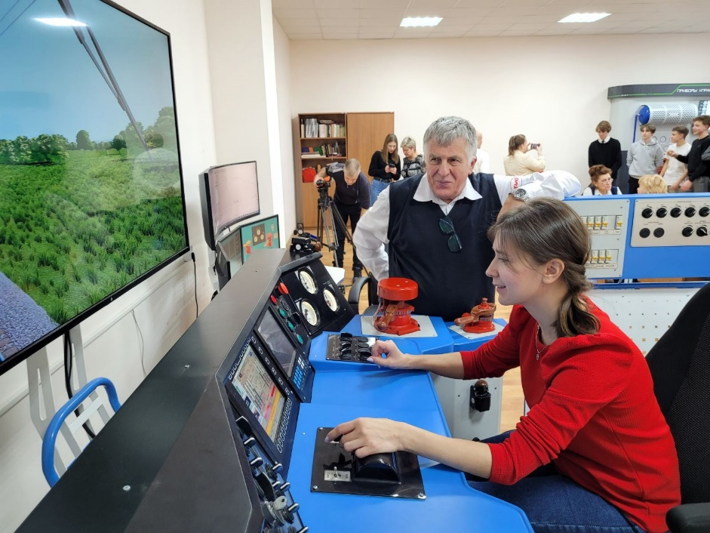
РЕГИОНАЛЬНАЯ СИСТЕМА ОБРАЗОВАНИЯ
4537
6800
участников профориентационных мероприятий
в 2022 году
участников профориентационных мероприятий
в 2023 году
Профессиональная диагностика
Профориентационные уроки
Профессиональные пробы
6-11 классы

Slide 16
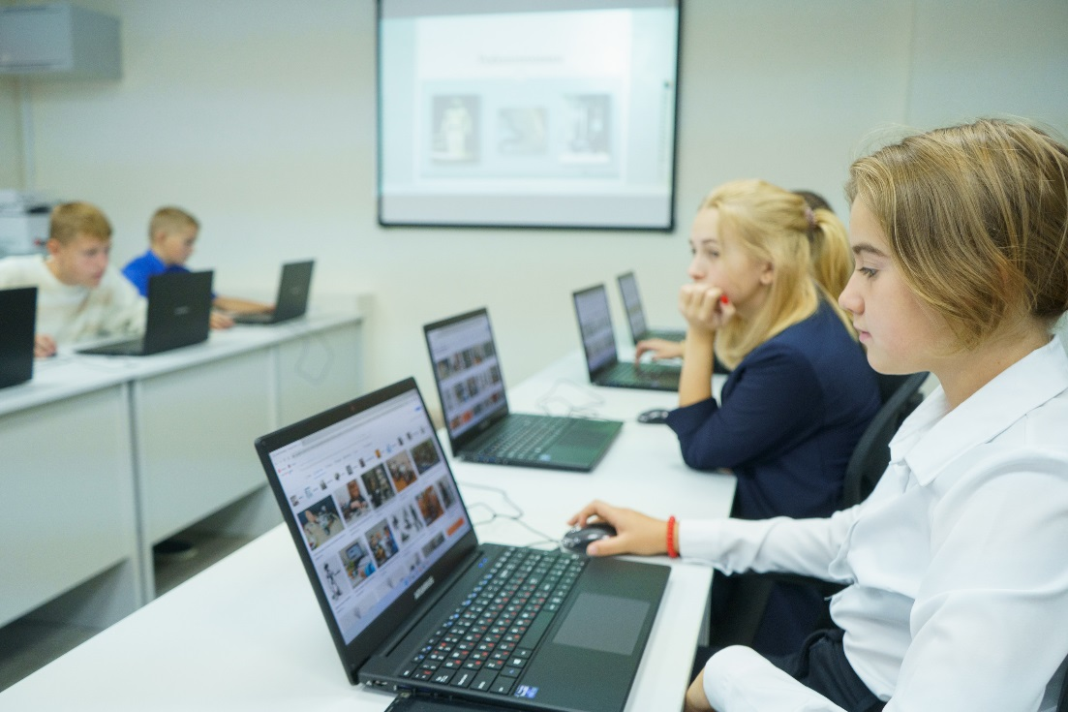
РЕГИОНАЛЬНАЯ СИСТЕМА ОБРАЗОВАНИЯ
Профессиональная диагностика
Выработка рекомендаций для обучающихся, родителей и педагогов
20,7 тыс. участников проекта в 2022/2023 учебном году
7-11 классов

Slide 17
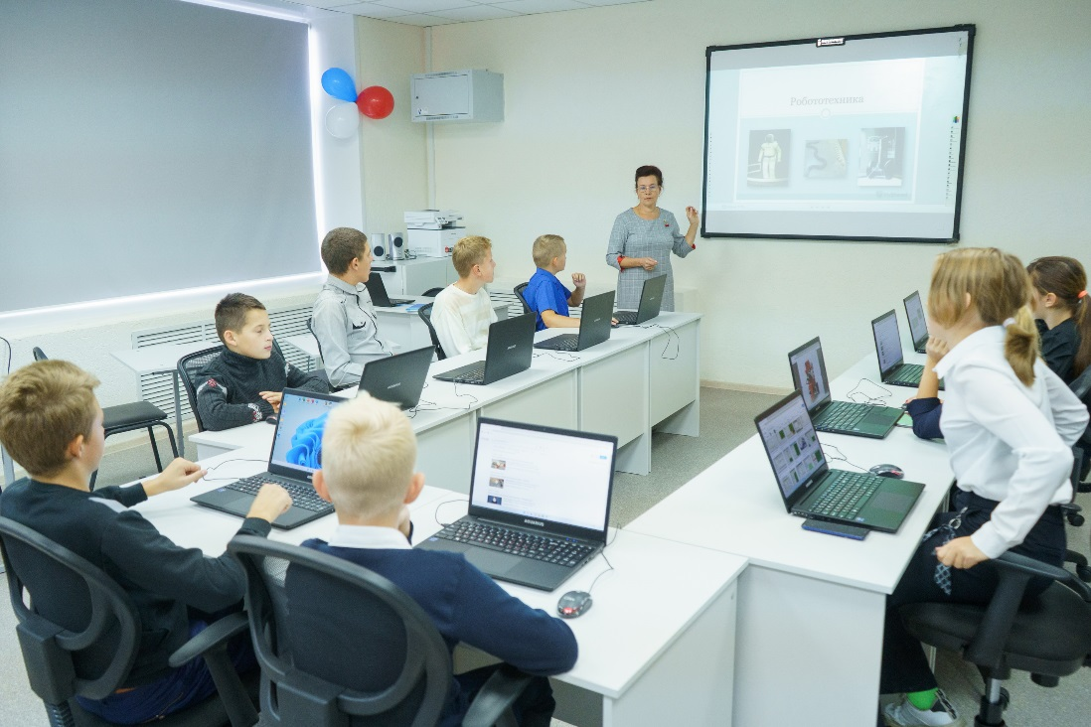
РЕГИОНАЛЬНАЯ СИСТЕМА ОБРАЗОВАНИЯ
2019-2023 годы
127 центров
54 центра цифрового и гуманитарного профилей
73 центра естественно-научной и технологической направленности

Slide 18
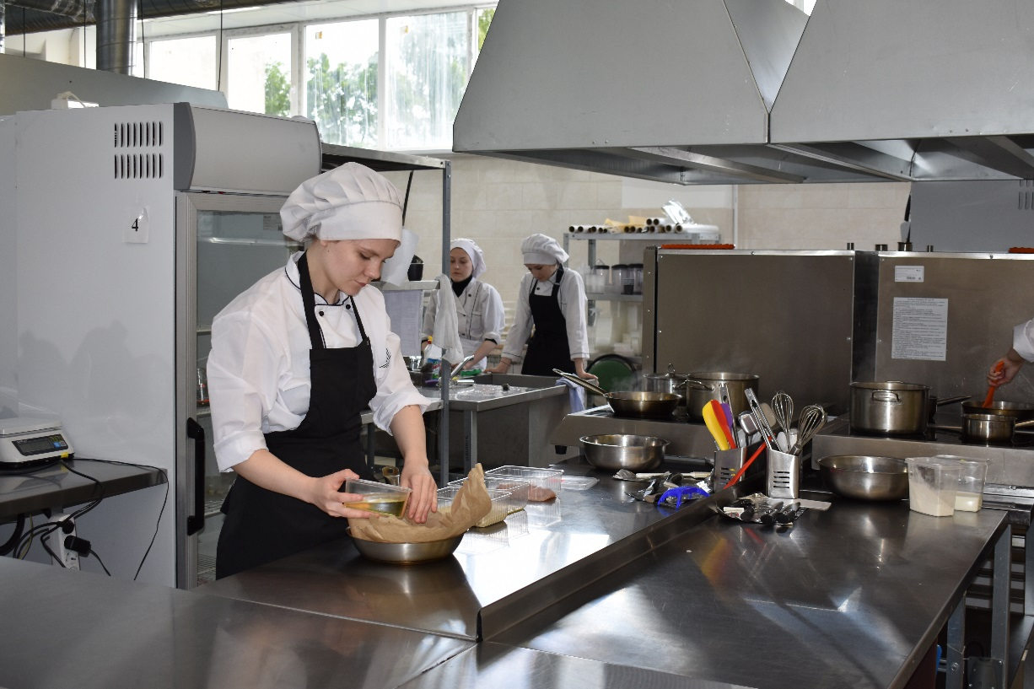
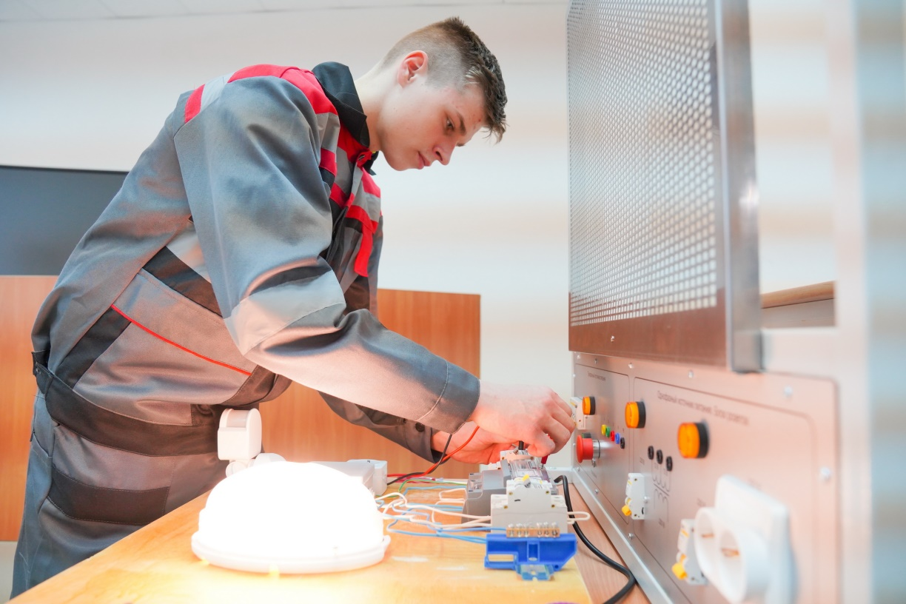
РЕГИОНАЛЬНАЯ СИСТЕМА ОБРАЗОВАНИЯ
Профессиональное образование
В 2023 году – 5,2 тысячи бюджетных мест
по 125 профессиям и специальностям

Slide 19
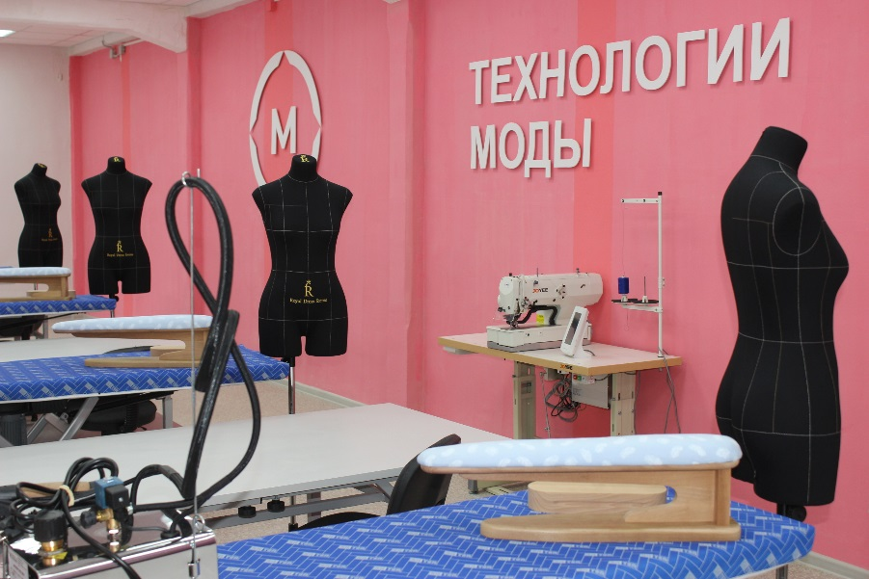
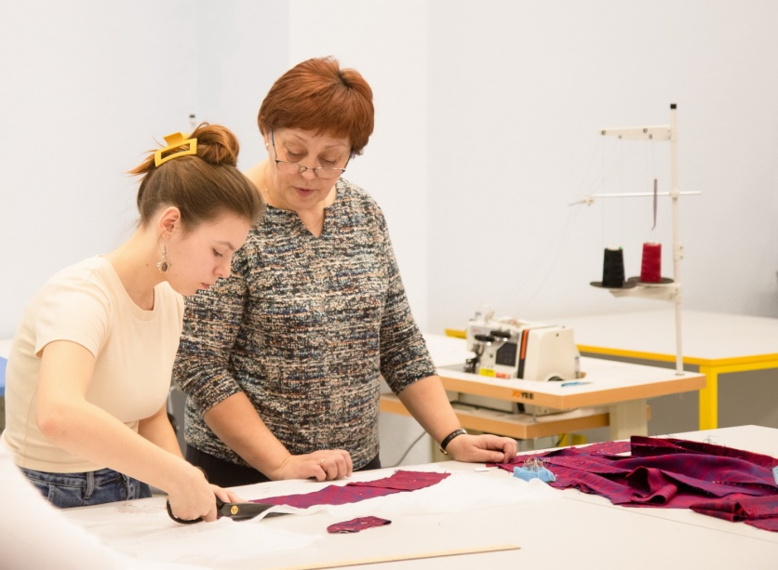
РЕГИОНАЛЬНАЯ СИСТЕМА ОБРАЗОВАНИЯ
Проект «Профессионалитет»
8 профессиональных колледжей
2022 год – 460 студентов
2023 год – 503 студента
Центры легкой промышленности
Сокращенные программы
ОАО ХБК «Шуйские ситцы»,
ООО «ТК Русский дом»,
ООО ПТК «Красная ветка»,
ООО «Текстиль М»,
ООО «Умный текстиль»,
ООО «Бисер»,
ООО «ТДЛ Текстиль»,
ООО «ФАБЕРЛИК ФЭШН ФЭКТОРИ»,
ООО «ЛИДЕРТЕКС»,
ООО «Промэксперт»,
ООО «Центр Ассоль»,
ООО «ИИТ Консалтинг»,
ООО «АктивПроект»,
ООО «Орма Групп»

Slide 21
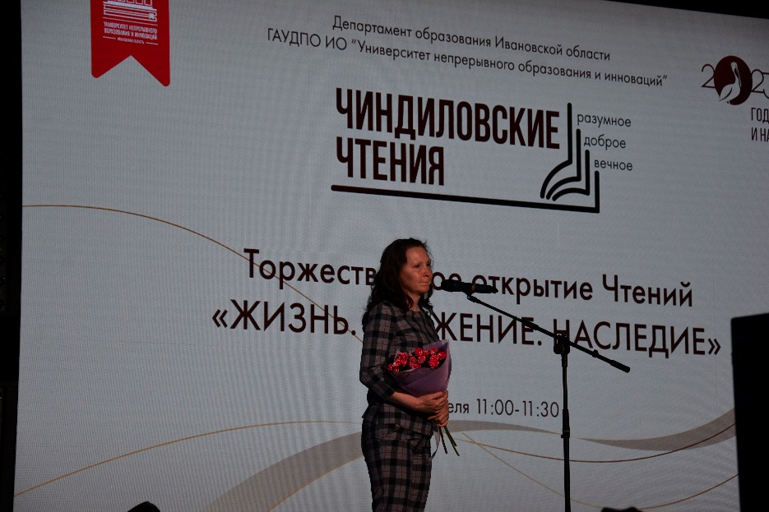
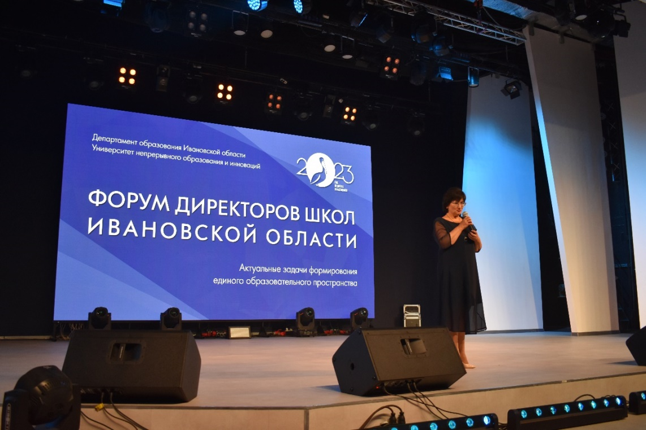
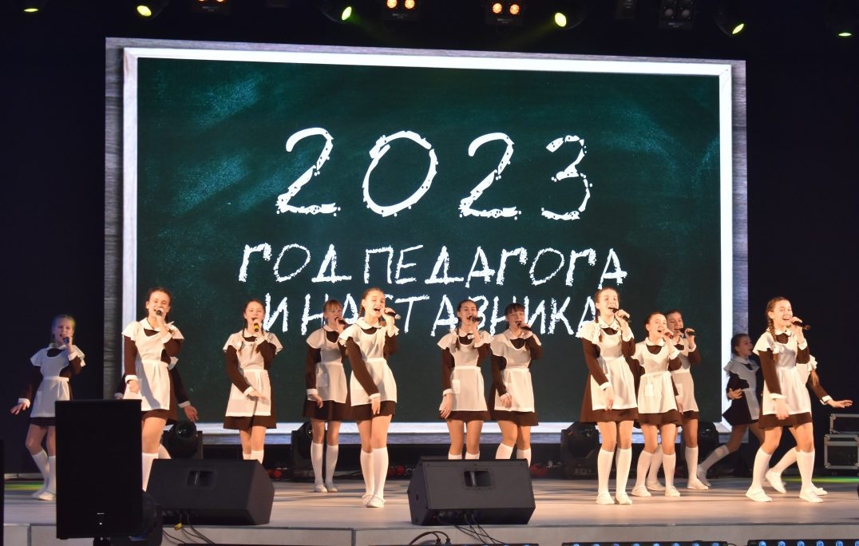
ГОД ПЕДАГОГА И НАСТАВННИКА
Чиндиловские чтения
Фестиваль «Вдохновение»
Форум будущих педагогов
«Право быть учителем»

Slide 22
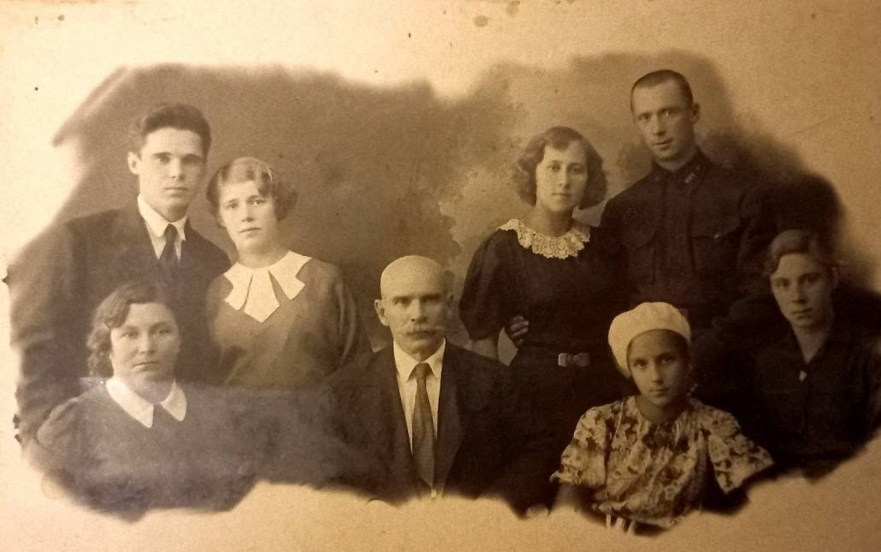
ГОД ПЕДАГОГА И НАСТАВННИКА
Проект Минпросвещения России
«Педагогические династии»
Приём заявок на конкурс «Педагогические династии России» - до 15 сентября 2023 года

Slide 23
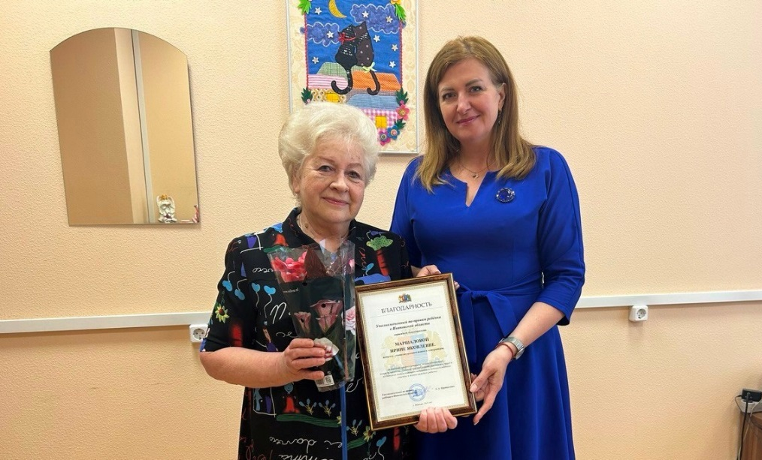
ГОД ПЕДАГОГА И НАСТАВНИКА
Региональные акции

Slide 24
ГОД ПЕДАГОГА И НАСТАВННИКА
Большая учительская неделя
День воспитателя
Региональный форум наставников
27
День работников СПО
День учителя
октябрь
сентября
2
5
октября
октября
День работников дополнительного образования
Всероссийский форум классных руководителей и наставников
8
Конкурс учителей-блогеров Ивановкой области
3-7
октября
октября

Slide 25
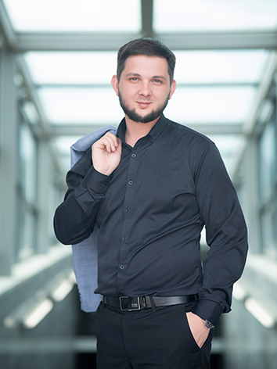
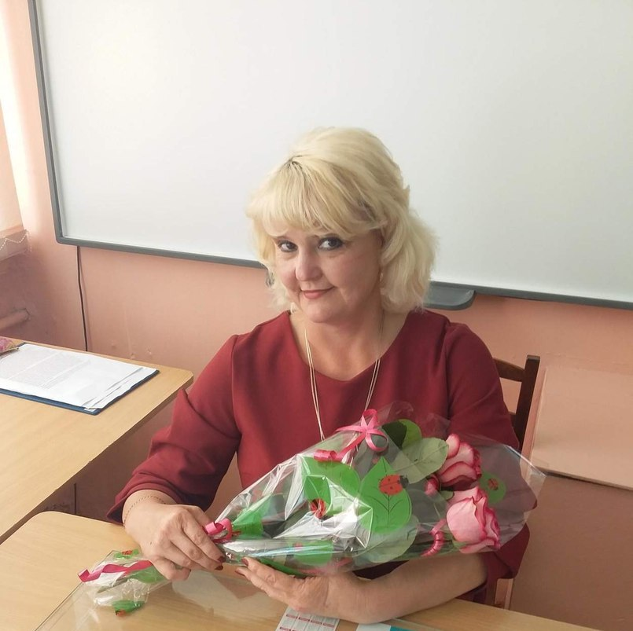
ГОД ПЕДАГОГА И НАСТАВНИКА
Победители региональных профессиональных конкурсов
Вера Меркурьева
Дмитрий Лебедев

Slide 26
ГОД ПЕДАГОГА И НАСТАВНИКА
Педагогический кластер:
Ивановский педагогический колледж
Кинешемский педагогический колледж
Шуйский филиал ИВГУ
Университет непрерывного образования и инноваций
Общеобразовательные организации

Slide 27
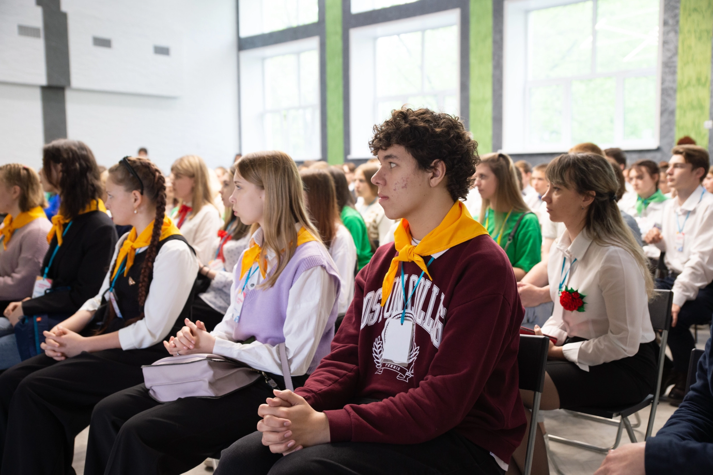
ГОД ПЕДАГОГА И НАСТАВНИКА
Школа вожатых в муниципалитетах
Кинешма
Кохма
Иваново – центр Притяжения
Вичуга
Шуйский
Кинешемский
Фурмановский
Тейковский

Slide 28
ГОД ПЕДАГОГА И НАСТАВНИКА
Снижение документационной нагрузки на учителей
Приказ Минпросвещения России об утверждении перечня документов учителя (от 21 июля 2022 г. № 582 «Об утверждении перечня документации, подготовка которой осуществляется педагогическими работниками при реализации основных общеобразовательных программ»)

Slide 29
ГОД ПЕДАГОГА И НАСТАВНИКА
Перечни документов педагогов
Воспитатель
Журнал посещаемости
Календарно-
тематический план
Учитель
Рабочая программа
Журнал учета
успеваемости
Журнал внеурочной
деятельности
План воспитательной работы
Характеристика на обучающегося по запросу
Преподаватель
СПО
Рабочая программа
Журнал учета
успеваемости
Журнал практики
Экзаменационная/
зачетная ведомости
Рецензия на
дипломный проект
План воспитательной работы (для куратора)
Характеристика на обучающегося по запросу (для куратора)
Преподаватель вуза
Рабочая программа дисциплины, модуля, курса, практики.
Индивидуальный план работы преподавателя
Экзаменационная и (или) зачетная ведомость
Журнал и (или) ведомость текущего контроля (по решению вуза)
Рецензия на ВКР

Slide 30
ГОД ПЕДАГОГА И НАСТАВНИКА
Меры поддержки педагогов
Ивановской области
Федеральная премия за достижения в педагогической деятельности
2023 год
Федеральная программа
«Земский учитель»
2020-2024 годы
Ипотека для молодых педагогов
2022-2023 годы
7
20
67
учителей
педагогов
педагогов
5
300 тыс. руб.
200 тыс.руб.
11
1 млн. руб.

Slide 31
ГОД ПЕДАГОГА И НАСТАВНИКА
ЕДИНЫЕ ПОДХОДЫ К ФОРМИРОВАНИЮ ЗАРАБОТНОЙ ПЛАТЫ ПЕДАГОГОВ:
размеры коэффициентов с учетом сложности труда и экономической дифференциации регионов
понятная структура заработной платы
обязательный перечень компенсационных и стимулирующих выплат

Slide 32
ЕДИНОЕ ОБРАЗОВАТЕЛЬНОЕ ПРОСТРАНСТВО

Slide 33
ЕДИНОЕ ОБРАЗОВАТЕЛЬНОЕ ПРОСТРАНСТВО
КИМ
ГИА
Обновление ФГОС
Введение ФООП
ЕДИНОЕ ОБРАЗОВАТЕЛЬНОЕ ПРОСТРАНСТВО
Единые учебники
Федеральная государственная информационная система
Единая система воспитания

Slide 34
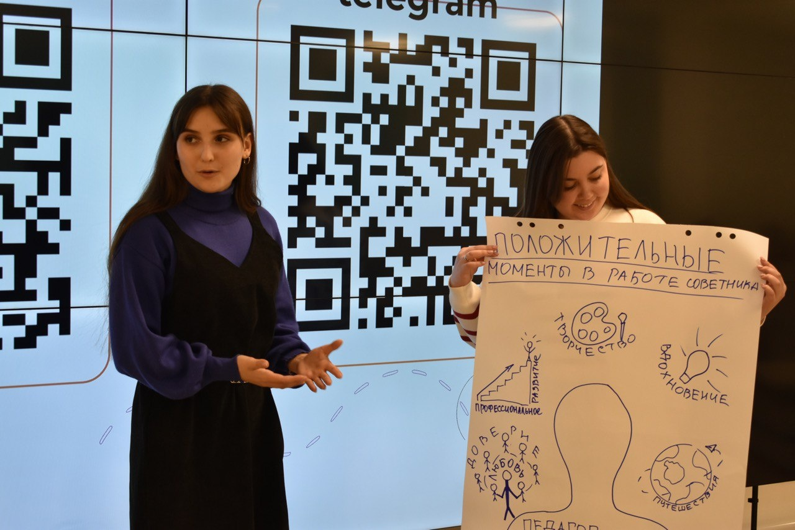
ЕДИНОЕ ОБРАЗОВАТЕЛЬНОЕ ПРОСТРАНСТВО
Советник директора по воспитанию и взаимодействию с детскими общественными организациями
с 1 сентября 2023 года – введение должности в 156 общеобразовательных организациях региона, во всех профессиональных образовательных организациях
с 1 сентября 2024 года – во всех общеобразовательных организациях Ивановской области

Slide 35
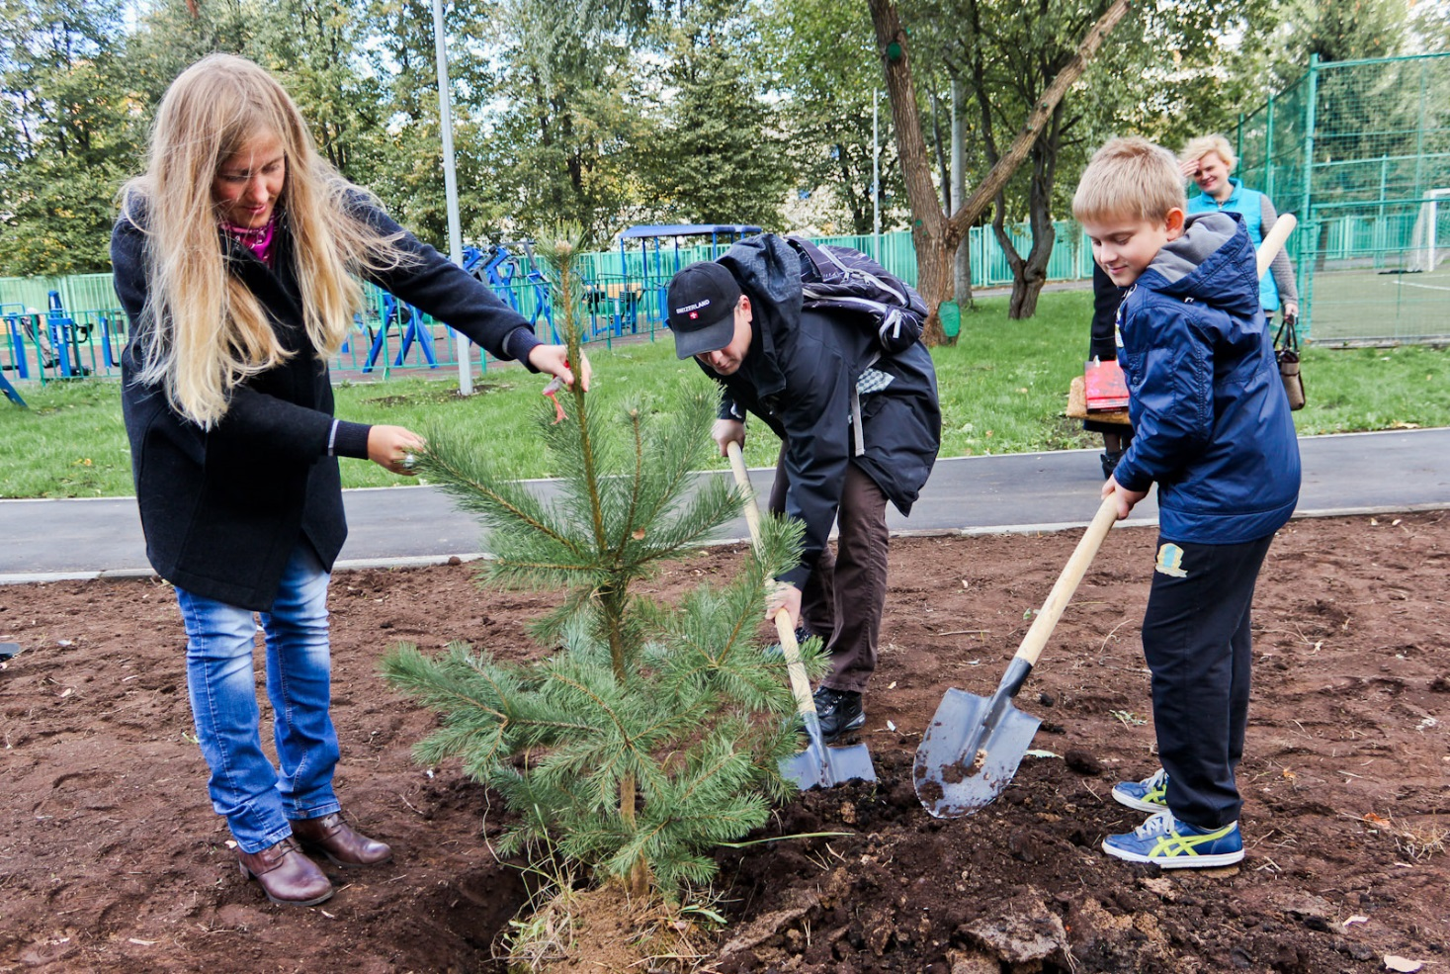
ЕДИНОЕ ОБРАЗОВАТЕЛЬНОЕ ПРОСТРАНСТВО
Трудовое воспитание детей

Slide 36
ЕДИНОЕ ОБРАЗОВАТЕЛЬНОЕ ПРОСТРАНСТВО
Учебные симуляторы
Электронные дневники и журналы
Образовательные ресурсы
Верифицированный на соответствие государственным образовательным стандартам учебный контент

Slide 37
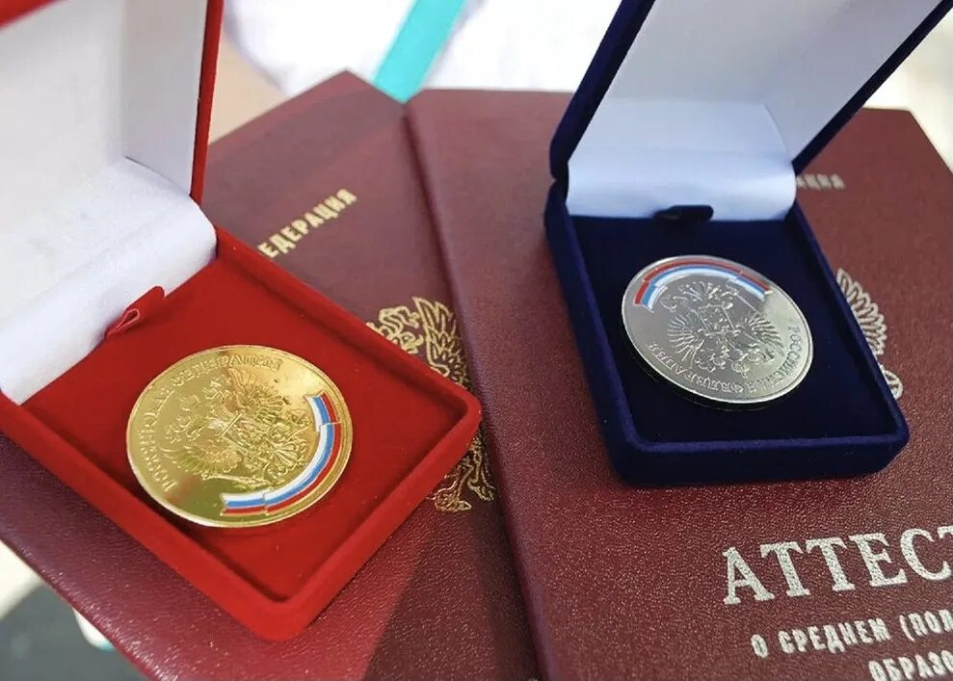
ЕДИНОЕ ОБРАЗОВАТЕЛЬНОЕ ПРОСТРАНСТВО

Slide 38
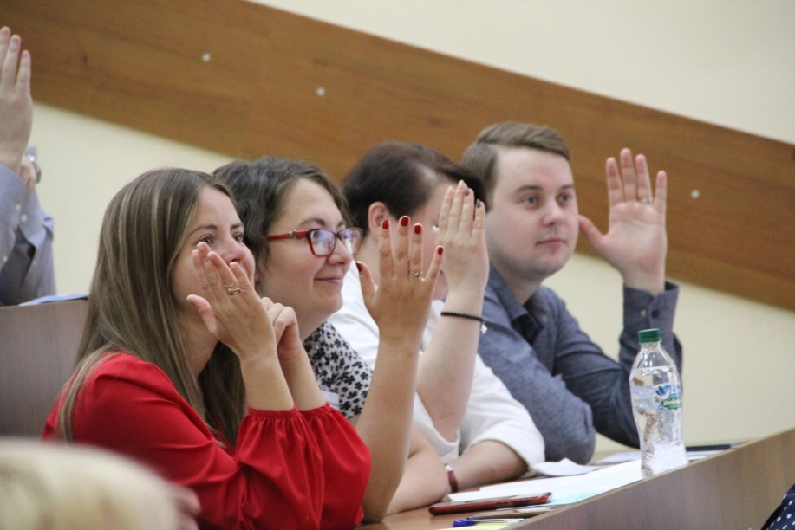
ЕДИНОЕ ОБРАЗОВАТЕЛЬНОЕ ПРОСТРАНСТВО
Новый порядок аттестации педагогов
С 1 сентября 2023 г. вступит в силу приказ Минпросвещения России от 24 марта 2023 г. № 196
«Об утверждении Порядка проведения аттестации педагогических работников организаций, осуществляющих образовательную деятельность»
Приказом не устанавливаются сроки
действия квалификационных категорий
Новые квалификационные категории педагогов
Педагог-методист
Педагог-наставник

Slide 39
ЕДИНОЕ ОБРАЗОВАТЕЛЬНОЕ ПРОСТРАНСТВО
Мотивирующий мониторинг деятельности органов исполнительной власти в сфере образования
Минпросвещения России и Рособрнадзора
85
72
63
30-32
субъектов
место
место
место
2020
2021
2022
Ивановская область
С 2023 года в мотивирующий мониторинг будут включены показатели деятельности школ

Slide 40
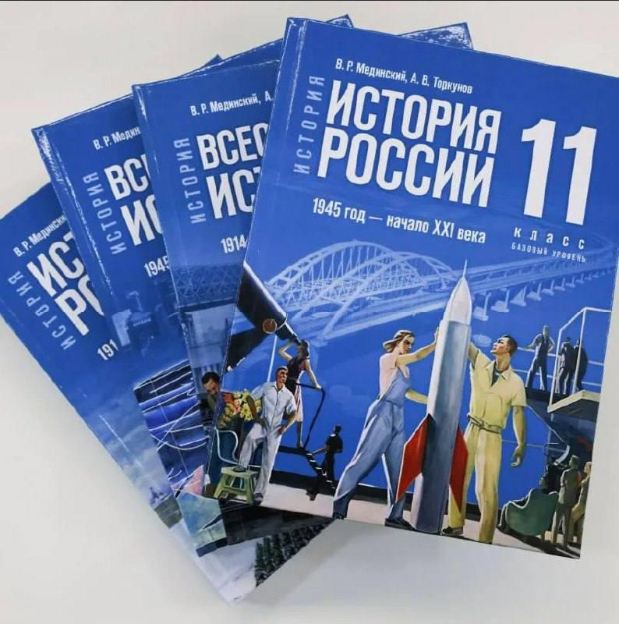
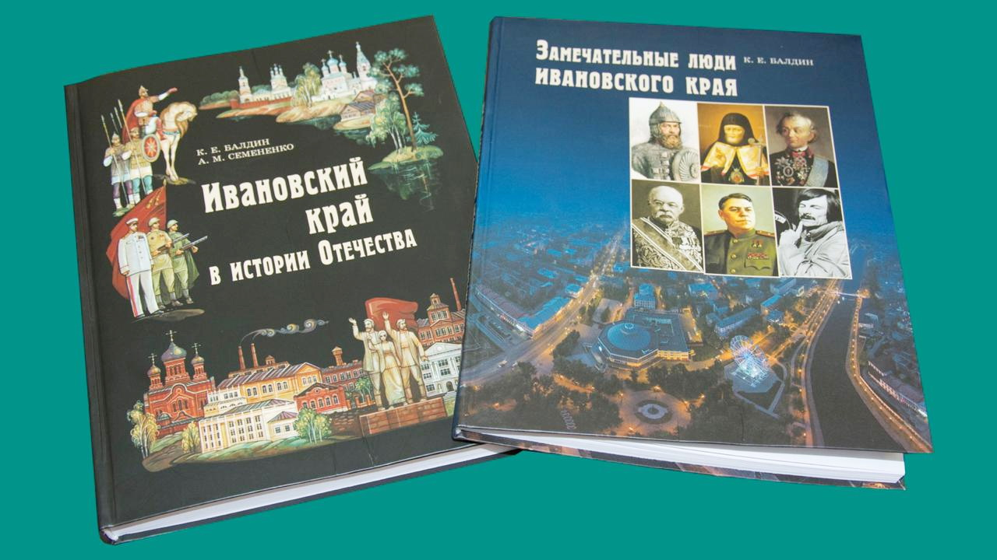
ЕДИНОЕ ОБРАЗОВАТЕЛЬНОЕ ПРОСТРАНСТВО
Образовательные ресурсы

Slide 41
